Slide 1
Взаимосвязь искусств: Живопись и Музыка
Сандакова Светлана Станиславна
Учитель музыки
МОУ «Лицей №1 им.А.П.Гужвина г.Камызяк»
2011

Slide 2
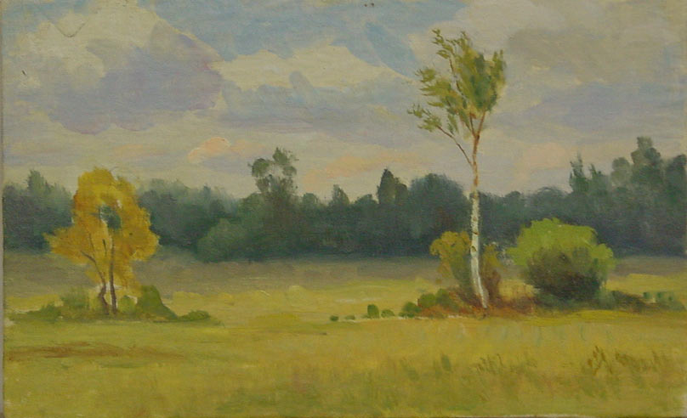

Slide 3
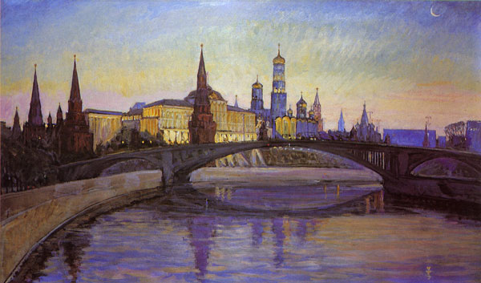
Дмитрий Нечитайло «Рассвет на Москва-реке»

Slide 4
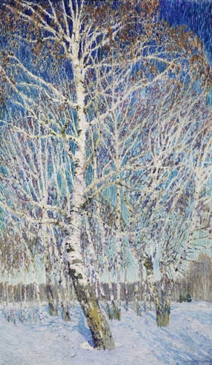
Игорь Грабарь «Февральская лазурь»

Slide 5
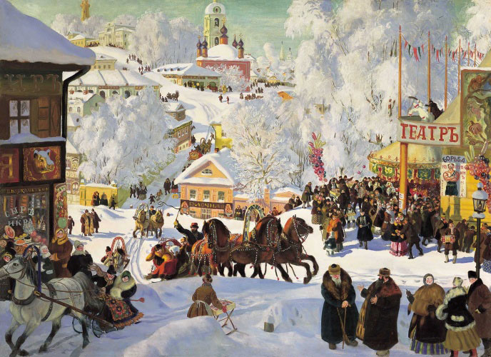
Борис Кустодиев «Масленица»

Slide 6
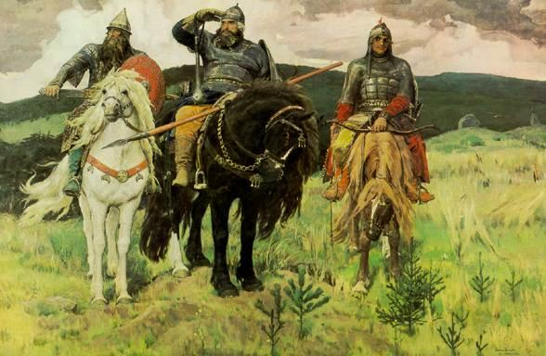
Виктор Васнецов «Богатыри»

Slide 7
1
2
3
4
5

Slide 8
1
2
3
4
5

Slide 9
1
2
3
4
5

Slide 10
1
2
3
4
5

Slide 11
1
2
3
4
5

Slide 12
№ | Название произведения | Композитор | Жанр | № иллюстрации
1. | Рассвет на Москва- реке | М.П.Мусоргский | Увертюра | №4
2. | Прелюдия №32 | С.В.Рахманинов | Прелюдия | №3
3. | Февраль. Масленица | П.И.Чайковский | Пьеса | №5
4. | Богатырская | А.П.Бородин | Симфония | №2
5. | С чего начинается Родина? | В.Баснер | Песня | №1

Slide 13
№ | Название произведения | Композитор | Жанр | № иллюстрации
1. | Рассвет на Москва- реке | М.П.Мусоргский | Увертюра | №4
2. | Прелюдия №32 | С.В.Рахманинов | Прелюдия | №3
3. | Февраль. Масленица | П.И.Чайковский | Пьеса | №5
4. | Богатырская | А.П.Бородин | Симфония | №2
5. | С чего начинается Родина? | В.Баснер | Песня | №1

Slide 14
Термин | Определение
1. Увертюра | 4. Крупное музыкальное произведение- размышление о жизни из 3-4 частей; обозначающее созвучие, согласие.
2. Сюита | 6. Пьеса – воспоминание, предшествующее чему- либо.
3. Пьеса | 5. Публичное выступление – соревнование для солиста и оркестра.
4. Симфония | 1. Вступление крупного музыкального произведения, может звучать отдельно как самостоятельное сочинение.
5. Концерт | 3. Небольшое инструментальное произведение плавного характера.
6. Прелюдия | 2. Крупное музыкальное произведение из 4 и более частей разного характера на одну общую тему.

